Slide 1
spring框架面试题
01

Slide 2
Spring框架面试题
spring的两大核心思想是什么
IOC：解耦，使代码复用，可维护性大幅提升
AOP：提供切面编程，同样增强生产力。

Slide 3
Spring框架面试题
说说你对IOC的理解
IoC（Inversion Of Control）控制反转，其实是一种思想，用于解决程序间的耦合问题。【解耦】
原本我们创建对象是直接在类中，通过new的方式创建，控制权在于程序员自己，现在我们把new对象的工作交给spring完成。反转的是对象的创建权力。【便捷】

Slide 4
Spring框架面试题
什么是AOP？在你项目中哪些地方能体现？
OOP(Object-Oriented Programming)面向对象编程，允许开发者定义纵向的关系，但并适用于定义横向的关系，导致了大量代码的重复，而不利于各个模块的重用。
AOP(Aspect-Oriented Programming)，一般称为面向切面编程，作为面向对象的一种补充，用于将那些与业务无关，但却对多个对象产生影响的公共行为和逻辑，抽取并封装为一个可重用的模块，这个模块被命名为“切面”（Aspect），减少系统中的重复代码，降低了模块间的耦合度，同时提高了系统的可维护性。可用于权限认证、日志、事务处理等。

Slide 5
Spring框架面试题
讲讲Spring 启动过程是什么样的？
1.加载配置文件
spring启动时会加载应用的配置文件，通常是applicationContext.xml或者java config配置类。
2.创建并初始化spring容器
一旦配置文件加载完成，spring会创建并初始化一个spring容器(ApplicationContext)，负责管理所有的Bean
3.扫描组件
容器扫描配置文件中指定的包，查找带有特定注解的类，如@component,@Service等
4.实例化bean
5.注入依赖
6.应用AOP
如果应用程序中使用了AOP，spring将会为bean动态生成代理，并将切面逻辑织入到相应bean中
7.触发生命周期回调
bean的初始化完成后，触发如@PostConstruct方法等
8.完成启动

Slide 6
Spring框架面试题
spring框架中的单例bean是线程安全的么？
不是，Spring框架中的单例bean不是线程安全的。
spring 中的 bean 默认是单例模式，spring 框架并没有对单例 bean 进行多线程的封装处理
常见的有两种解决办法：
1. 在Bean对象中尽量避免定义可变的成员变量（不太现实）。
2. 在类中定义⼀个ThreadLocal成员变量，将需要的可变成员变量保存在 ThreadLocal 中（推荐方式）。

Slide 7
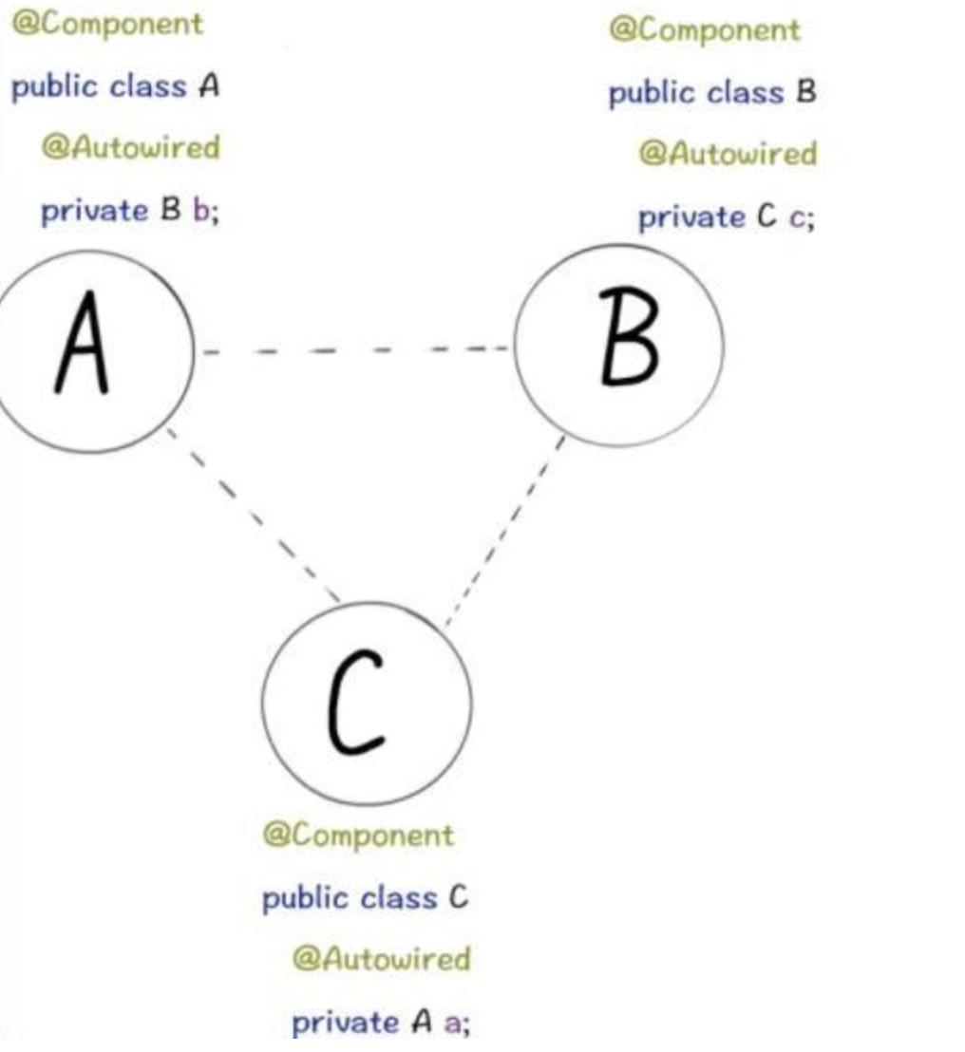
Spring框架面试题
Spring循环依赖了解过么
比如:A依赖于B、B依赖于c、c依赖于A
通常来说，如果问spring容器内部如何解决循环依赖， 一定是指默认的单例Bean中，属性互相引用的场景。也就是说，Spring的循环依赖，是Spring容器注入时候出现的问题。

Slide 8
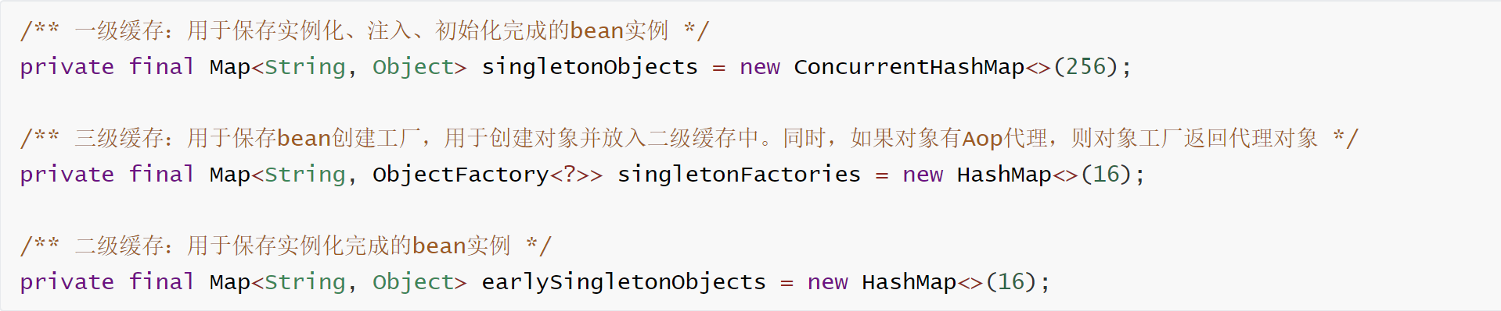
Spring框架面试题
Spring是怎么解决循环依赖的？
Spring的单例对象的初始化主要分为三步：
1. 实例化：其实也就是调用对象的构造方法实例化对象
2. 注入：填充属性，这一步主要是对bean的依赖属性进行填充
3. 初始化：属性注入后，执行自定义初始化
从bean初始化步骤我们可以知道，循环依赖主要发生在第一、第二步。也就是构造器循环依赖和field循环依赖
Spring是如何解决Bean的循环依赖？
采用三级缓存解决的 就是三个Map ； 关键： 一定要有一个缓存保存它的早期对象作为死循环的出口

Slide 9
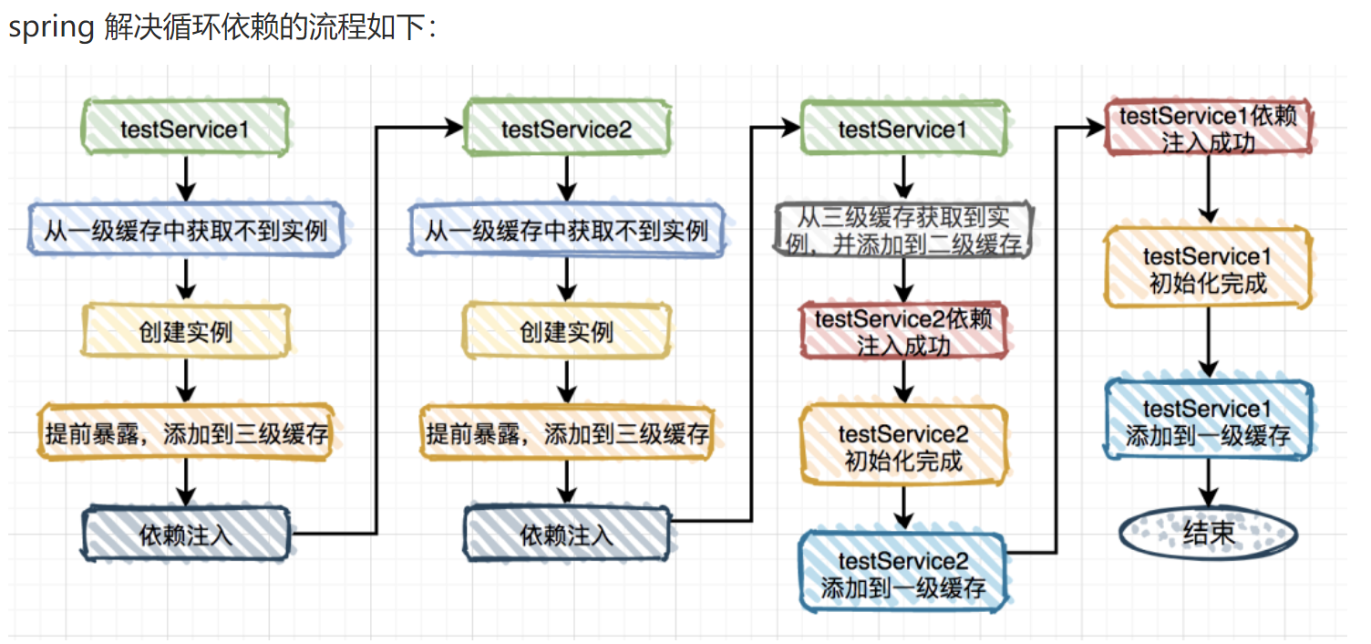
Spring框架面试题
Spring是怎么解决循环依赖的？
在 A 完成实例化后，就使用实例化后的对象去创建一个对象工厂，并添加到三级缓存中，如果 A 被 AOP 代理，那么，通过这个工厂获取到的就是 A 代理后的对象，如果 A 没有被 AOP 代理，那么，这个工厂获取到的就是 A 实例化的对象
很明显，如果仅仅只是为了解决循环依赖，二级缓存够了，根本就不必要三级缓存。但是，如果我们希望对添加到三级缓存中的实例对象进行增强（例如，AOP），直接用实例对象是行不通的。三级工厂的作用就是判断这个对象是否需要代理，如果否则直接返回，如果是则返回代理对象。

Slide 10
Spring框架面试题
你们项目中如果发生了循环依赖的错误怎么处理？
1. 如果发生循环依赖，那肯定是业务编码设计不合理，重新设计业务流程
2. 使用@Lazy注解： @Lazy注解可以延迟Bean的实例化，从而避免循环依赖的问题

Slide 11
Spring框架面试题
Spring支持的事务管理类型
编程式事务管理：通过编程的方式管理事务，带来极大的灵活性，但是难维护
声明式事务管理：将业务代码和事务管理分离，只需要注解就可

Slide 12
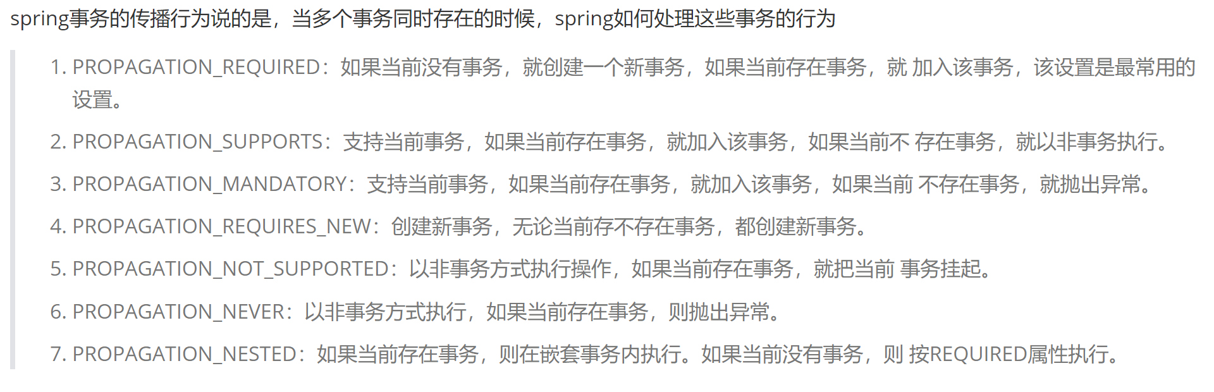
Spring框架面试题
说下Spring的事务传播行为

Slide 13
Spring框架面试题
Spring事务在哪些场景下会失效？
1. 抛出检查异常导致事务不能正确回滚
2.业务方法内自己 try-catch 异常导致事务不能正确回滚
3.非 public 方法导致的事务失效
4.调用本类方法导致传播行为失效

Slide 14
Spring框架面试题
你们微服务中是怎么解决分布式事务的？
1.业务层面保持最终一致性就行，我们一般用补偿方案
2.seata

Slide 15
Spring框架面试题
seata的XA和AT模式有啥区别？
XA模式一阶段不提交事务，锁定资源；AT模式一阶段直接提交，不锁定资源。
XA模式依赖数据库机制实现回滚；AT模式利用数据快照实现数据回滚。
XA模式强一致；AT模式最终一致

Slide 16
Spring框架面试题
解释下springboot的自动装配原理
1.Spring Boot 通过@EnableAutoConfiguration开启自动装配
2.通过 SpringFactoriesLoader 最终加载META-INF/spring.factories中的自动配置类实现自动装配，自动配置类其实就是通过@Conditional按需加载的配置类
3.想要其生效必须引入spring-boot-starter-xxx包实现起步依赖。

Slide 17
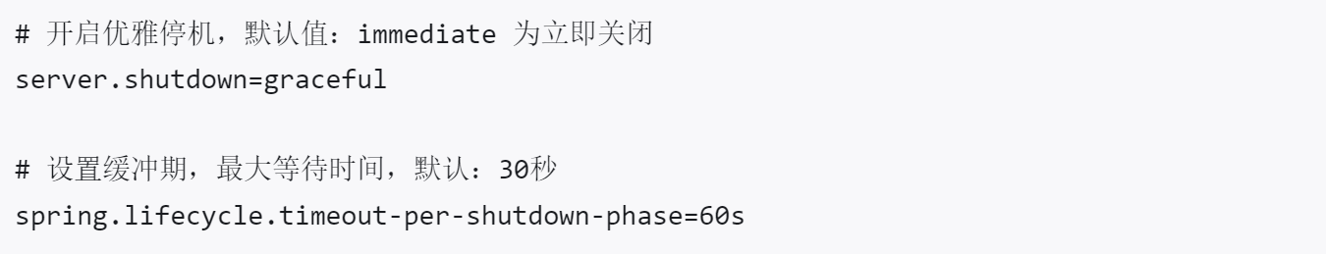
Spring框架面试题
springboot如何优雅停机
优雅停机（Graceful Shutdown）是指在服务器需要关闭或重启时，能够先处理完当前正在进行的请求，然后再停止服务的操作。
优雅停机的实现步骤分为以下两步：
使用合理的 kill 命令，给 Spring Boot 项目发送优雅停机指令。
开启 Spring Boot 优雅停机/自定义 Spring Boot 优雅停机的实现

Slide 18
Spring框架面试题
SpringCloud组件有了解吗？常用的组件有哪些
注册中心
配置中心
远程调用
网关
服务保护

Slide 19
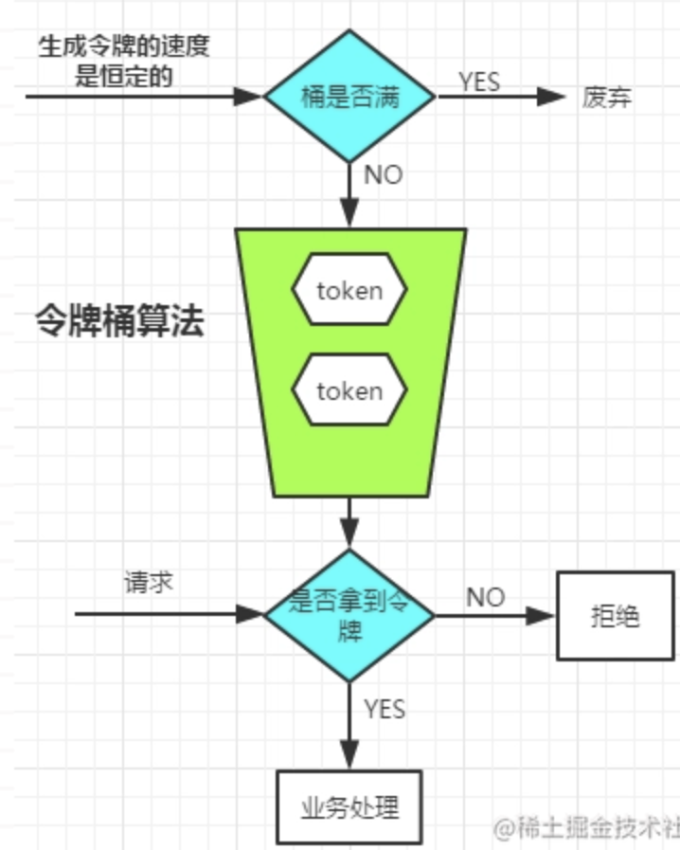
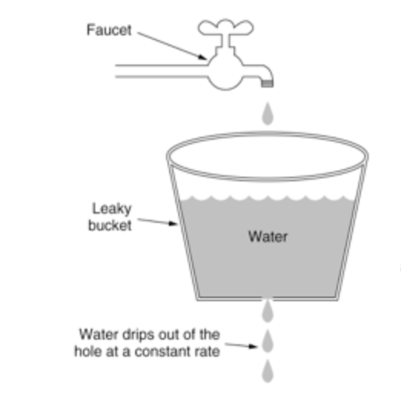
Spring框架面试题
SpringCloud网关限流方式
1.计数器
2.漏桶
3.令牌桶

Slide 20
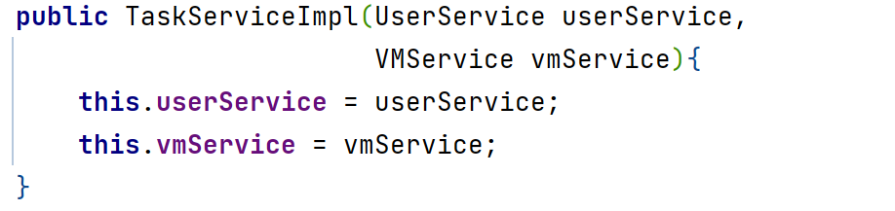
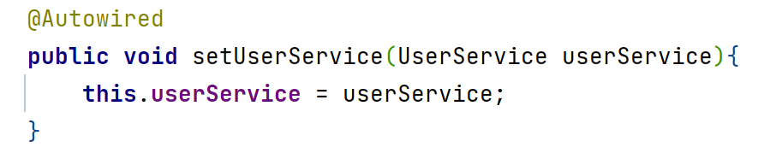
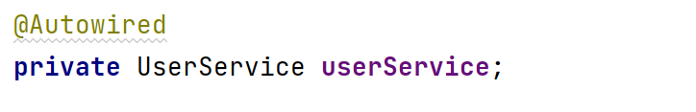
Spring框架面试题
springboot注入bean有几种方式？
1.构造器注入
2.setter注入
3.属性注入

Slide 21
Spring框架面试题
Autowired和Resource注解的区别？
1.来源不同：@Autowired 来自 Spring 框架，而 @Resource 来自于（Java）JSR-250；
2.依赖查找的顺序不同：@Autowired 先根据类型再根据名称查询，而 @Resource 先根据名称再根据类型查询；
3.支持的参数不同：@Autowired 只支持设置 1 个参数，而 @Resource 支持设置 7 个参数；
4.依赖注入的用法支持不同：@Autowired 既支持构造方法注入，又支持属性注入和 Setter 注入，而 @Resource 只支持属性注入和 Setter 注入；
5.编译器 IDEA 的提示不同：当注入 Mapper 对象时，使用 @Autowired 注解编译器会提示错误，而使用 @Resource 注解则不会提示错误。

Slide 22
Spring框架面试题
nacos和eureka的区别
相同点
1）都支持服务注册和服务拉取。
2）都支持服务提供者心跳方式做健康检测
不同点
1）Eureka对服务提供者是每30秒一次心跳检测来检测服务健康，Nacos则把服务分为临时实例和非临时实例，对于临时实例，Nacos采取策略与Eureka相同，对于非临时实例，Nacos不会对其进行心跳检测，而是会主动调用该服务查看是否正常，若不正常会把该服务标记为不健康，不会把该服务从服务列表中去掉。
2）Eureka会定时向注册中心定时拉去服务，如果不主动拉去服务，注册中心不会主动推送。Nacos中注册中心会定时向消费者主动推送信息 ，这样就会保持数据的准时性。
3）Nacos集群默认采用AP方式，当集群中存在非临时实例时，采用CP模式；Eureka采用AP方式。

Slide 23
Spring框架面试题
mybatis中的#和$的区别
`#`将传入的数据都当成一个字符串，会对自动传入的数据加引号。 如：`where username=#{username}`，如果传入的值是111,那么解析成sql时的值为where username='111'
`$`将传入的数据直接显示生成在sql中。如：`where username=${username}`，如果传入的值是111,那么解析成sql时的值为`where username=111
`#`方式能够很大程度防止sql注入，`$`方式无法防止Sql注入。
`$`方式一般用于传入数据库对象，例如传入表名.
一般能用`#`的就别用`$`，若不得不使用`“${xxx}”`这样的参数，要手工地做好过滤工作，来防止sql注入攻击。

Slide 24
Spring框架面试题
mybatis的执行原理
MyBatis的执行原理主要包括以下几个步骤：
配置解析：MyBatis 初始化时会解析 mybatis-config.xml 配置文件、映射文件 Mapper.xml 等配置，创建 Configuration 对象。
SQL 解析：Mapper 接口方法与 XML 中配置的 SQL 语句进行映射，创建 MappedStatement 对象。
执行器：MyBatis 会创建一个 SqlSession 对象，该对象提供了执行 SQL 的方法。当调用 SqlSession 的方法时，MyBatis 通过 Executor 接口执行 SQL，Executor 会调用 MappedStatement 对象包含的配置信息。
参数绑定：在 SQL 执行前，MyBatis 会进行参数绑定，即将方法参数绑定到 SQL 语句中。
SQL 执行：使用 JDBC 执行 SQL 语句。
结果映射：对查询结果进行映射，将结果集映射成 Java 对象。

Slide 25
Spring框架面试题
分布式session怎么解决？
使用 JWT Token 储存用户身份，然后再从数据库或者 cache 中获取其他的信息。
cookie + redis

Slide 26
Spring框架面试题
如何废弃jwt颁发的token?
JWT的常规架构中，已经发放出去的访问令牌是无法撤销和回收的。这也是JWT的显著特点之一，因为JWT本身就是一个去中心化的东西，谁获得了tokn,准就有权限访问。而缺点之一就是没办法直接实现token有效期刷新和token失效。只要客户端特有的访问令牌不过期，那么就可以访问对应的资源
后端改造，可以将token保存，然后设置一个状态，解析token的时候先判断状态

Slide 27
Spring框架面试题
token如何续期？
双token(acceess_token、refresh_token）
1.登录认证成功后同时颁发这两个token且后端存储这两个token
2.acceess_token用于正常业务访问携带的token，refresh_token用于刷新token
3.accesstoken一般一两个小时失效,refreshtoken时间很长,
4.accesstoken 快过期了就用refreshtoken去调刷新接口重新获取新的accesstoken和refreshtoken解决续期的问题

Slide 28
Spring框架面试题
如果token被其他人拿到了，是不是也能访问系统？
常IP校验
双token机制
记录用户经常使用IP，请求的时候做IP校验，如果发现IP发生变化，开启强制验证，比如手机验证码
access_token使用的次数越多被窃取概率越大，过期时间越长也就越危险，所以，access_token传输次数越少越好，有效期越短越好。
对应的解决办法就是给两个token，一个token拿来频繁使用(有效期短)就是access_token了，另外一个token藏起来(有效期长)就是refresh_token了，即使频繁使用的acccess_token被窃取了,因为其有效期短,造成的损失也可能小一些。
而refreshtoken只有刷新时候才用,调用次数很低,减少了被盗取的风险。

Slide 29
Spring框架面试题
Feign的底层实现原理？
在使用Fegin时，会定义对应的接口类，在接口类上使用HTTP相关的注解
在Feign底层，通过基于面向接口的动态代理方式生成实现类，将请求调用委托到动态代理实现类
在代理类中，根据Contract协议规则，解析接口类的注解信息，然后构造http请求发送到指定服务地址(Feign默认底层通过JDK 的 java.net.HttpURLConnection 实现了feign.Client接口类,在每次发送请求的时候，都会创建新的HttpURLConnection 链接，这也就是为什么默认情况下Feign的性能很差的原因。可以通过拓展该接口，使用Apache HttpClient 或者OkHttp3等基于连接池的高性能HTTP客户端。)

